Slide 1

Văn bản: ẾCH NGỒI ĐÁY GIẾNG
(Truyện ngụ ngôn)
I. Tìm hiểu chung:
* Khái niệm truyện ngụ ngôn.
Học phần chú thích dấu (*) SGK/100
II. Tìm hiểu văn bản:

Slide 2













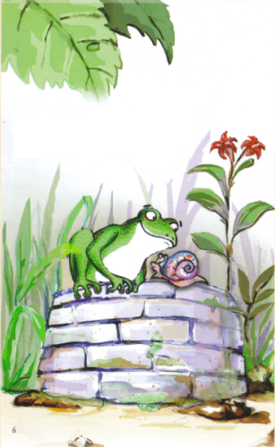





Kể lại truyện

Slide 3
Tiết 47-Văn bản: ẾCH NGỒI ĐÁY GIẾNG
(Truyện ngụ ngôn)
I. Tìm hiểm chung:
II.Tìm hiểu văn bản:
1. Êch ở trong giếng.

Slide 4
Tiết 47-Văn bản: ẾCH NGỒI ĐÁY GIẾNG
(Truyện ngụ ngôn)
I. Tìm hiểu chung:
II. Tìm hiểu văn bản:
1. Êch ở trong giếng.
_ Sống lâu ngày trong giếng.

Slide 5




Slide 6
Tiết 47-Văn bản: ẾCH NGỒI ĐÁY GIẾNG
(Truyện ngụ ngôn)
I. Tìm hiểu chung:
II. Tìm hiểu văn bản:
1. Êch ở trong giếng.
_ Sống lâu ngày trong giếng.
_ Hàng xóm chỉ là vài con cua,nhái, ốc.

Slide 7
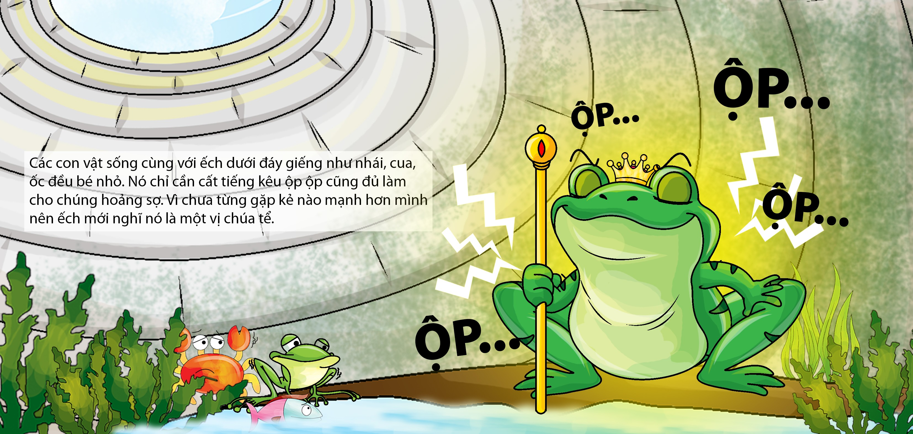

Slide 8
Tiết 47-Văn bản: ẾCH NGỒI ĐÁY GIẾNG
(Truyện ngụ ngôn)
I. Tìm hiểu chung:
II. Tìm hiểu văn bản:
1. Êch ở trong giếng.
_ Sống lâu ngày trong giếng.
_ Xung quanh chỉ là vài con cua ốc.
_ Kêu ồm ộp.

Slide 9
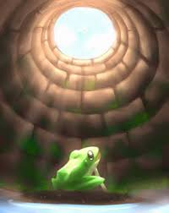

Slide 10
Tiết 47-Văn bản: ẾCH NGỒI ĐÁY GIẾNG
(Truyện ngụ ngôn)
I. Tìm hiểu chung:
II. Tìm hiểu văn bản:
1. Êch ở trong giếng.
_ Sống lâu ngày trong giếng.
_ Xung quanh chỉ là vài con cua ốc.
_ Kêu ồm ộp.
_ Tưởng bầu trời bé bằng chiếc vung.

Slide 12
Tiết 47-Văn bản: ẾCH NGỒI ĐÁY GIẾNG
(Truyện ngụ ngôn)
I. Tìm hiểu chung:
II. Tìm hiểu văn bản:
1. Êch ở trong giếng.
_ Sống lâu ngày trong giếng.
_ Xung quanh chỉ là vài con cua ốc.
_ Kêu ồm ộp.
_ Tưởng bầu trời bé bằng chiếc vung.
_ Oai như vị chúa tể.
-> Phạm vi sống nhỏ hẹp,tầm nhìn hạn chế.
-> Huênh hoang, tự cao tự đại
➔ Ngộ nhận,dốt, đánh giá sai lệch về thế giới xung quanh

Slide 13
Tiết 47-Văn bản: ẾCH NGỒI ĐÁY GIẾNG
(Truyện ngụ ngôn)
I.Tìm hiểu chung:
II. Tìm hiểu văn bản:
1. Êch ở trong giếng.
2. Êch ra ngoài giếng.

Slide 15

Tiết 47-Văn bản: ẾCH NGỒI ĐÁY GIẾNG
(Truyện ngụ ngôn)

Slide 16
Tiết 47-Văn bản: ẾCH NGỒI ĐÁY GIẾNG
(Truyện ngụ ngôn)
I. Tìm hiểu chunh:
II. Tìm hiểu văn bản:
1. Êch ở trong giếng.
2. Êch ở ngoài giếng.
_Giữ thói quen cũ : Nhâng nháo, không để ý mọi thứ xung quanh.

Slide 17


Slide 18
Tiết 47-Văn bản: ẾCH NGỒI ĐÁY GIẾNG
(Truyện ngụ ngôn)
I. Tìm hiểu chung:
II. Tìm hiểu văn bản:
1. Êch ở trong giếng.
2. Êch ở ngoài giếng.
_Giữ thói quen cũ : Nhâng nháo, không để ý mọi thứ xung quanh.
_Kết quả : Bị trâu giẫm bẹp
➔ Chủ quan, tự cao dẫn đến hậu quả “ chết”.

Slide 19
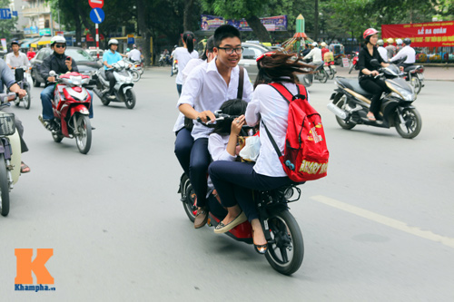
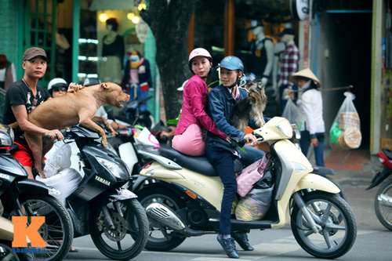
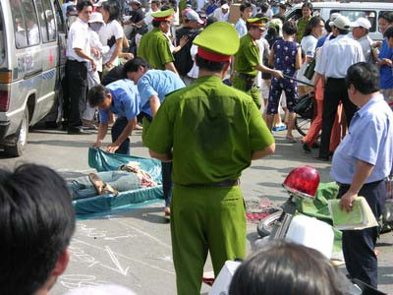
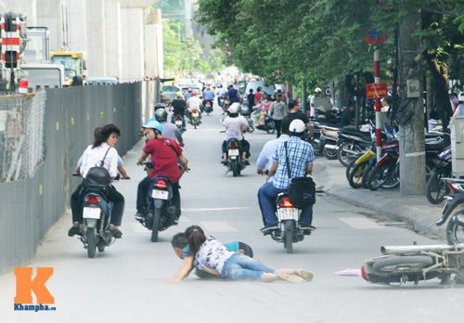

Slide 20
Tiết 47-Văn bản: ẾCH NGỒI ĐÁY GIẾNG
(Truyện ngụ ngôn)
I. Tìm hiểu chung:
II. Tìm hiểu văn bản:
1. Êch ở trong giếng.
2. Êch ở ngoài giếng.
III. Ghi nhớ
Sgk/101

Slide 21
ẾCH NGỒI ĐÁY GIẾNG
(Truyện ngụ ngôn)
V. Dặn dò:
Đọc, kể lại câu chuyện.
Học bài + ghi nhớ.
- Soạn bài: Thầy bói xem voi.

